Slide 1
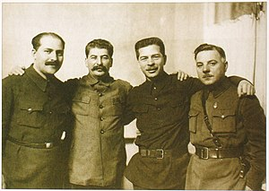
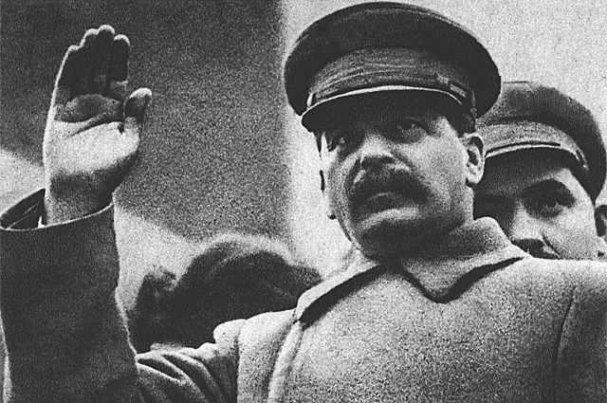
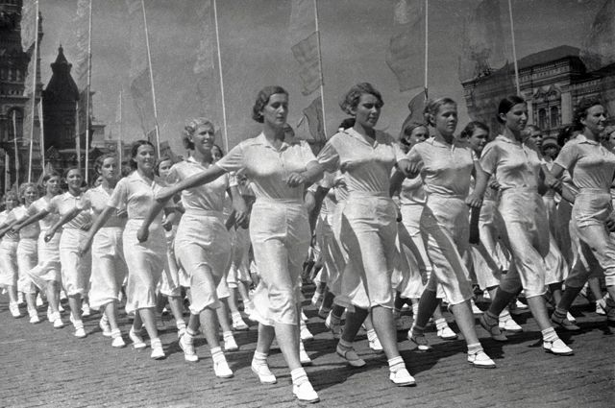
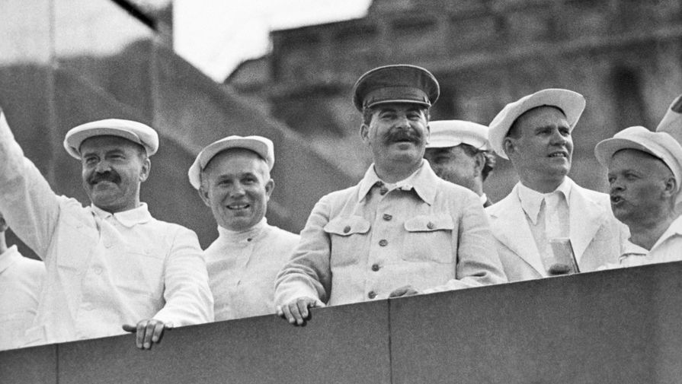
Индустриализация в СССР
История 10 класс

Slide 2
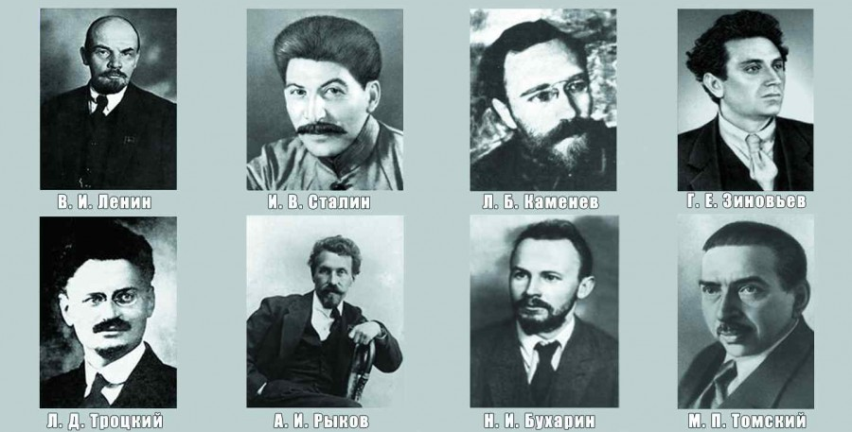
«Год Великого перелома»
1929 год стал для СССР переломным. После ряда хлебозаготовительных кризисов стало ясно, что придётся выбирать дальнейший путь развития страны. Первый вариант в Политбюро предложила группа Бухарин – Рыков –Томский. Они предлагали дальнейшее усиление крестьянских хозяйств под лозунгом «Обогащайтесь»!Впоследствии через накопление средств в казне предполагалось перейти к строительству крупных государственных предприятий.
Сталин же полагал, что диспропорции в экономике надо устранять через концентрацию всех ресурсов для форсированной индустриализации и как можно быстрее.
Пленум ЦК ВКП(б) поддержал точку зрения Сталина. Бухарин и его группа были выведены из состава Политбюро и сняты со всех постов.
Начался активный переход к новой модели экономики.

Slide 3
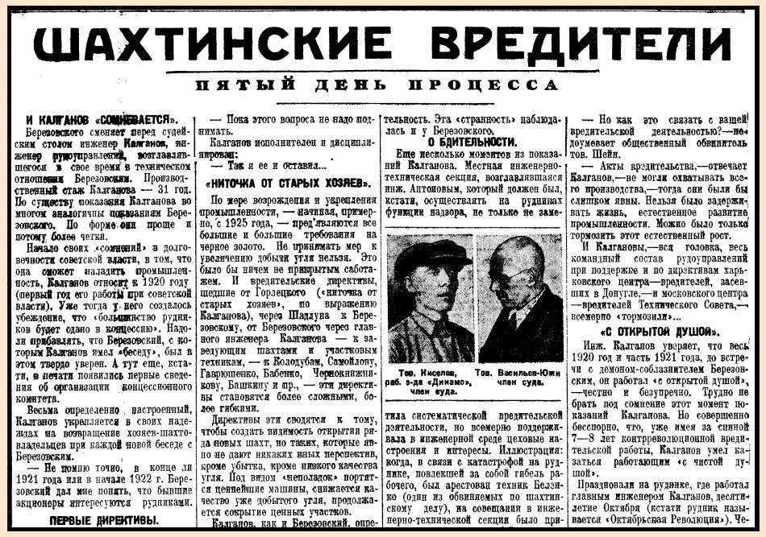
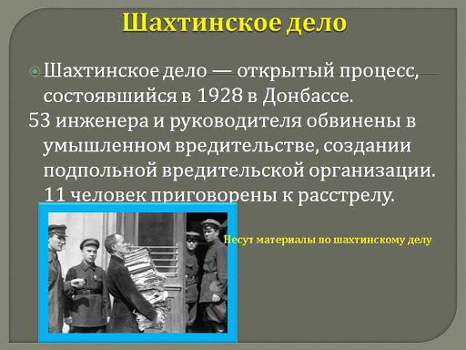
« Чистка партийных рядов»
В апреле 1929 года партконференция приняла решение о второй « чистке партии». ( Первая была в 1921 году). Из партии « вычищались» все, кто когда – либо голосовал против Сталина и его « линии в партии» в 1923 – 1929 г.г. Чистка касалась и беспартийных работников госучреждений. Критерии для обвинения были настолько размыты, что мог быть « вычищен» любой служащий как « моральный разложенец», « саботажник»,
« саботажник», « извратитель советских законов», « лентяй, не верящий в построение социализма» и т.д.
Недовольство рабочих медленным продвижением к социализму объяснялось « вредительством» недобитых меньшевиков , эсеров и шпионов.
В 1928 году впервые был процесс над « врагами народа» и « вредителями» в городе Шахты. « Шахтинское дело» показало, что партия сделает с теми, кто будет её критиковать. Из 53 привлечённых к уголовной ответственности за затопление шахты 11 были приговорены к расстрелу.

Slide 4
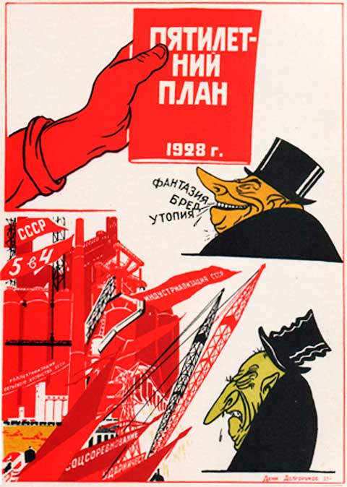
Задачи и планы индустриализации
Ещё в 1925 году на XIV съезде ВКП(б) прозвучала задача индустриализации. Целями индустриализации были
- Ликвидация технико – экономической отсталости
Достижение независимости от запада в технике
Построение технической базы социализма
Создание оборонной промышленности первого в мире социалистического государства
Началось составление планов . Планы индустриализации рассчитывались на 5 лет. Впоследствии их стали называть « пятилетками».
Госплан – специальный государственный орган экономического планирования должен был всё рассчитать и согласовать по отраслям промышленности.
Первый пятилетний план был составлен к 1928 году в двух вариантах: оптимальном и базовом.
В 1929 году Сталин собственноручно увеличил итоговые показатели, заявив, что в стране наступил « Великий перелом».

Slide 5
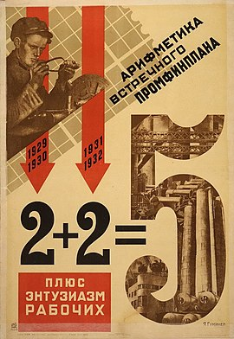
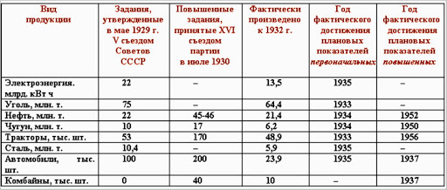
Задачи и планы индустриализации
План первой пятилетки предполагал, что все ресурсы максимально будут использованы, силы напряжены, но в декабре на съезде ударников был выдвинут лозунг: « Пятилетку – в четыре года!»
Первая пятилетка 1928 -1932 годов привела к созданию 1500 новых предприятий по всей стране. Из них примерно 50 получили более половины всех ресурсов.

Slide 6

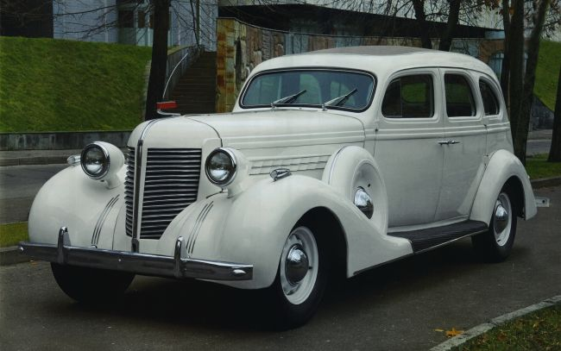
Темпы индустриализации
В 1929 году Сталин, выступая перед передовиками производства, сказал: « … Мы отстали от передовых стран на 50 – 100 лет. Мы должны пробежать это расстояние за 10 лет. Либо мы сделаем это, либо нас сомнут».
Индустриализация в СССР сразу приняла форсированный характер. Этим объясняется создание экономики мобилизационного типа.
Четырнадцать строек получили статус « великих строек». Сюда были брошены максимальные ресурсы и направлены лучшие специалисты.
планы первой пятилетки выполнены не были, но достижения всё равно впечатляют:
- производство продукции тяжёлой промышленности выросло в 2,8 раза.
- машиностроения – в 4 раза!
появились новые отрасли промышленности: автомобильная, тракторостроение, электротехническая промышленность, шарикоподшипниковая, химическая.

Slide 7
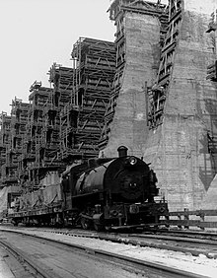
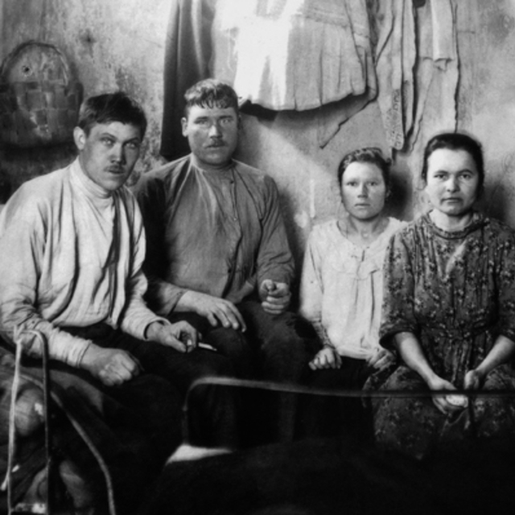
Великие стройки
Самые яркие страницы первых пятилеток связаны со строительством таких крупных предприятий, как:
Днепровская гидроэлектростанция – Днепрогэс
Магнитогорский металлургический комбинат – Магнитка
Кузнецкий металлургический комбинат – Кузбасс
Сталинградский тракторный
Харьковский тракторный – оба тракторных завода, впоследствии работали как танковые заводы
Московский автозавод - ЗиС ( завод имени Сталина)
Горьковский автозавод – Газ
железная дорога из Туркестана в Сибирь – Турксиб
Только в течение первой пятилетки был налажен выпуск синтетического каучука, мотоциклов, наручных часов, фотоаппаратов, экскаваторов, высокомарочного цемента и высококачественных сортов стали

Slide 8
Сотрудничество с зарубежными фирмами
Из-за границы были приглашены инженеры, многие известные компании, такие как Siemens-Schuckertwerke AG и General Electric, привлекались к работам и осуществляли поставки современного оборудования, значительная часть моделей техники, производившейся в те годы на советских заводах, представляла собой копии либо модификации зарубежных аналогов (например, трактор Fordson, собиравшийся на Сталинградском тракторном заводе).
Фирма Альберта Кана играла роль координатора между советским заказчиком и сотнями западных компаний, поставлявших оборудование и консультировавших строительство отдельных объектов. Так, технологический проект Нижегородского автозавода выполнила компания Ford, строительный — американская компания Austin Motor Company. Строительство 1-го Государственного подшипникового завода в Москве (ГПЗ-1), который проектировала компания Кана, осуществлялось при техническом содействии итальянской фирмы RIV.
Сталинградский тракторный завод, построенный по проекту Кана в 1930 году, был изначально сооружен в США, а затем был размонтирован, перевезен в СССР и собран под наблюдением американских инженеров. Он был оснащен оборудованием более чем 80 американских машиностроительных компаний и нескольких немецких фирм.

Slide 9
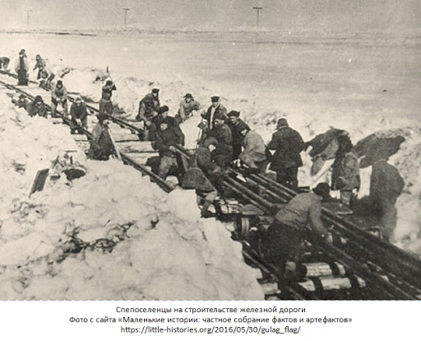
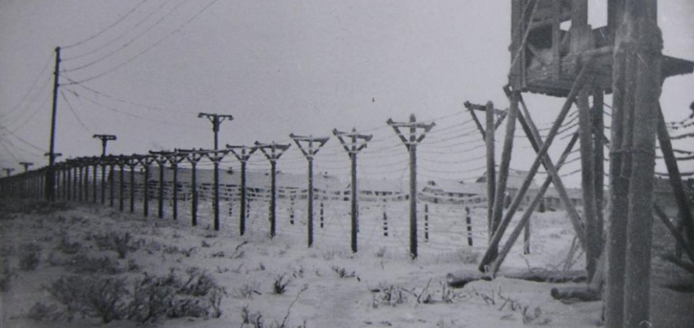
Цена достижений
Какие же ресурсы использовало правительство для достижения столь грандиозных целей?
Главный источник – « внутренние накопления», которые появлялись за счёт крайнего аскетизма жизни людей. Зарплата не позволяла рабочему покупать мясные продукты, сливочное масло. Белый хлеб. На жилье тоже экономили – рабочие жили в бараках, а иногда и в полуземлянках.
Вторым источником поступлений золота в казну – а оборудование западные фирмы продавали только за золото - стала продажа за рубеж леса, меха, предметов искусства, в т. ч. и картин из Эрмитажа , конечно, зерна.
Именно для вывоза зерна и необходима была коллективизация и ликвидация частных хозяйств.
Третьим источником послужил труд заключённых, которых отправляли на стройки в качестве бесплатной рабочей силы.
Поскольку капиталовложения в тяжёлую индустрию почти сразу превысили ранее запланированную сумму и продолжали расти, была резко увеличена денежная эмиссия (то есть печать бумажных денег), и в течение всей первой пятилетки рост денежной массы в обращении более чем в два раза опережал рост производства предметов потребления, что привело к росту цен и дефициту потребительских товаров..

Slide 10
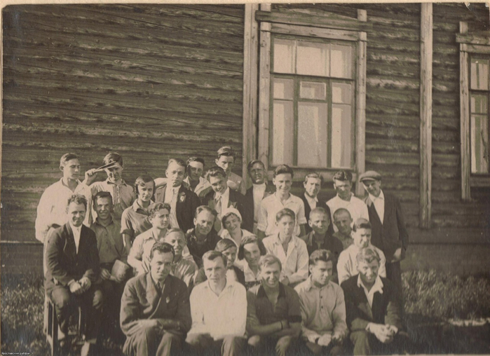
Вторая пятилетка 1933- 1937 годы
Если лозунгом первой пятилетки был « Техника решает всё!», то вторая пятилетка проходила под лозунгом: « Кадры решают всё!».
Чтобы создать собственную инженерную базу, в срочном порядке создавалась отечественная система высшего технического образования^{[19]}. Индустриализация в СССР потребовала подготовки за период с 1930 по 1935 год около 435 тысяч инженерно-технических специалистов, в то время как их число в 1929 году было в 7 раз меньше и составляло 66 тысяч^{[19]}.
В 1930 году в СССР было введено всеобщее начальное образование, а в городах обязательное семилетнее.
Для поступления в институты для молодых рабочих и крестьян открывались ускоренные курсы подготовки – рабфаки.

Slide 11
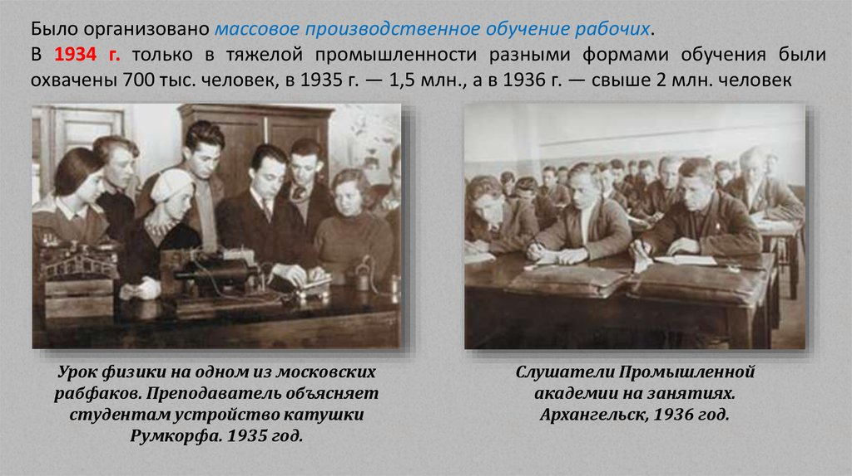
Кадры решают всё!

Slide 12
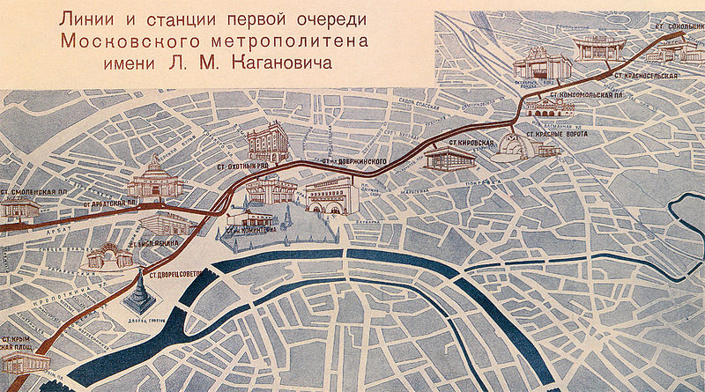
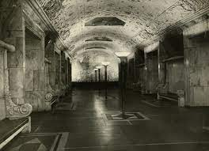
Итоги двух пятилеток
Выполнение второго пятилетнего плана превратило страну из аграрной в мощную индустриальную державу, экономически независимую от других стран.
Производство продукции за десять лет увеличилось в 4,5 раза. Боле 80 % всей промышленной продукции дали новые крупные предприятия - Уральский и Краматорский заводы тяжёлого машиностроения, Челябинский и Уральский вагоностроительные, металлургические заводы « Азовсталь» и «Запорожсталь», авиационные заводы в Москве, Харькове, Куйбышеве. Путём неимоверных усилий СССР вышел на 2 место в мире по общему объёму промышленной продукции.
В 1935 году в Москве были запущены первые линии метрополитена. Страна показывала невиданные успехи.
Третья пятилетка оказалась незавершённой. К 1941 году было построено около 9 тысяч новых предприятий.
За период 1928—1937 гг. вузы и техникумы подготовили около 2 млн специалистов. Были освоены многие новые технологии. Был также заложен фундамент для советской науки, которая по отдельным направлениям со временем вышла на ведущие мировые позиции. На созданной индустриальной базе стало возможным проведение масштабного перевооружения армии;

Slide 13
Вопрос об окончании индустриализации в СССР
Дата окончания индустриализации определяется различными историками по-разному.
С точки зрения концептуального стремления в рекордные сроки поднять тяжёлую промышленность, наиболее выраженным периодом была первая пятилетка. Наиболее часто под концом индустриализации понимают последний предвоенный год (1940 г.), реже год накануне смерти Сталина (1952 г.).
Если же под индустриализацией понимать процесс, целью которого является доля промышленности в ВВП, характерная для индустриально развитых стран, то такого состояния экономика СССР достигла только в 1960-е гг. Следует учитывать также социальный аспект индустриализации, поскольку лишь в начале 1960-х гг. городское население превысило сельское.
Открытая безработица была ликвидирована. За годы индустриализации в СССР наблюдался рост населения в среднем 1 % в год, в то время как в Англии — 0,36 %, США — 0,6 %, во Франции — 0,11 %. Несмотря на освоение выпуска новой продукции, индустриализация велась преимущественно экстенсивными методами: экономический рост обеспечивался увеличением нормы валового накопления в основной капитал, нормы сбережений (за счет падения нормы потребления), уровня занятости и эксплуатации природных ресурсов[

Slide 14
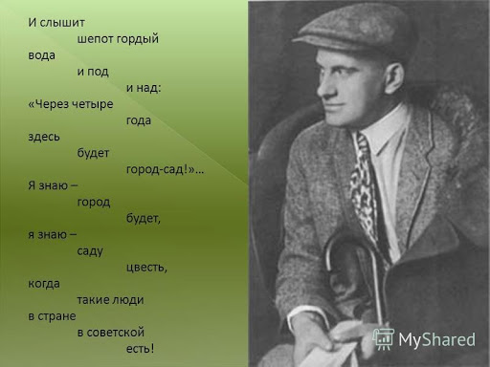
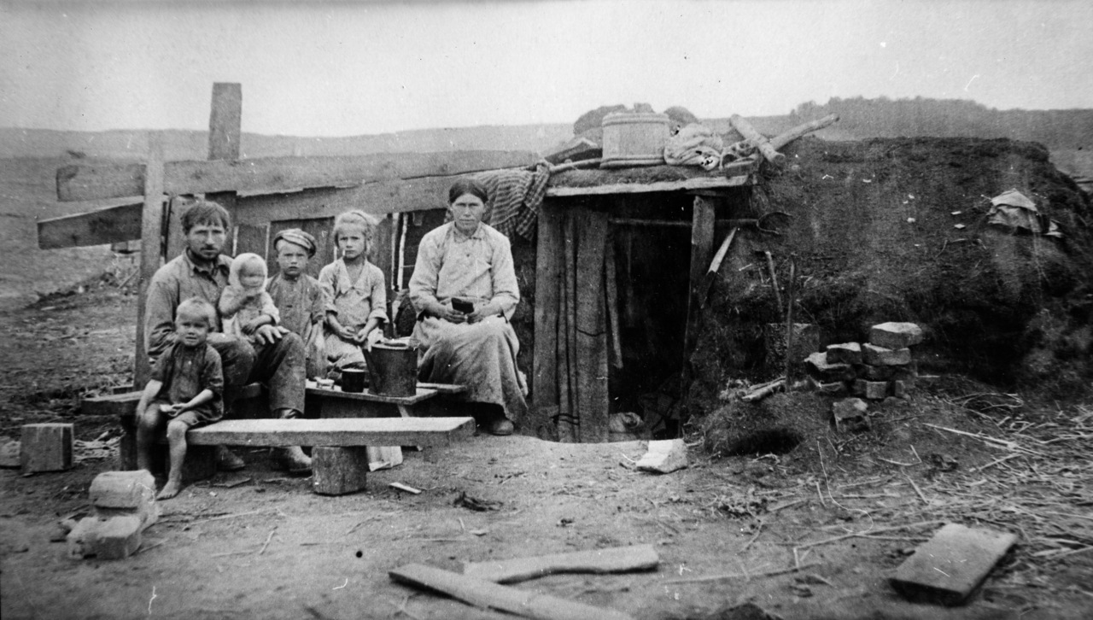
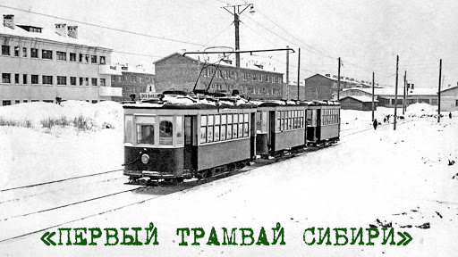
Энтузиазм и вера
По небу тучи бегают,
Дождями сумрак сжат,
под старою телегою
рабочие лежат.
И слышит шепот гордый
вода и под и над:
"Через четыре года
здесь будет город-сад!"
Темно свинцовоночие,
и дождик толст, как жгут,
сидят в грязи рабочие,
сидят, лучину жгут.
Сливеют губы с холода,
но губы шепчут в лад:
"Через четыре года
здесь будет город-сад!"
Свела промозглость корчею -
неважный мокр уют,
сидят впотьмах рабочие,
подмокший хлеб жуют.
Но шепот громче голода -
он кроет капель спад:
"Через четыре года
здесь будет город-сад!
Здесь взрывы закудахтают
В разгон медвежьих банд,
И взроет недра шахтаю
стоугольный "Гигант".
Здесь встанут стройки стенами.
Гудками, пар, сипи.
Мы в сотню солнц мартенами
Воспламеним Сибирь.
Здесь дом дадут хороший нам
и ситный без пайка,
аж за Байкал отброшенная
Попятится тайга".
Рос шепоток рабочего
Над тьмою тучных стад,
а дальше неразборчиво,
лишь слышно - "город-сад".
Я знаю - город будет,
я знаю - саду цвесть,
когда такие люди
в стране в советской есть!

Slide 15
Становление Административно – командной экономической системы.
В. Роговин отмечает, что стремление выполнить план приводило к обстановке перенапряжения сил и перманентного поиска причин, чтобы оправдать невыполнение завышенных задач. В силу этого, индустриализация не могла питаться одним только энтузиазмом и требовала ряда мер принудительного характера.
Начиная с октября 1930 г. свободное передвижение рабочей силы было запрещено, были введены уголовные наказания за нарушения трудовой дисциплины и халатность.
С 1931 г. рабочие стали нести ответственность за ущерб, нанесённый оборудованию. В 1932 г. стал возможным принудительный перевод рабочей силы между предприятиями, были ужесточены наказания за хищения социалистического имущества, вплоть до смертной казни за хищения в особо крупных размерах. 27 декабря 1932 г. был восстановлен внутренний паспорт, который Ленин в своё время осуждал как «царистскую отсталость и деспотизм». Семидневная неделя была заменена на сплошную рабочую неделю, дни которой, не имея названий, нумеровались цифрами от 1 до 5. На каждый шестой день приходился выходной, устанавливаемый для рабочих смен, так что заводы могли работать без перерыва.
Однако общие объёмы капстроительства, осуществлявшегося ГУЛАГом, составляли только 10 % от общих государственных капвложений.

Slide 16
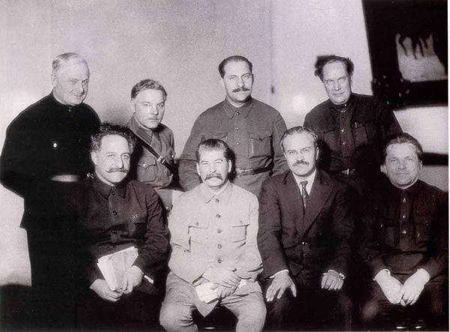
Домашнее задание
Найти на фотографии С.Кирова, В.Молотова, С. Орджоникидзе, В. Куйбышева К.Ворошилова, Л. Кагановича. Параграф №15

